Slide 1





ВЫПУСКНАЯ КВАЛИФИКАЦИОННАЯ РАБОТА
Федеральное государственное образование бюджетное учреждение высшего образования
«Финансовый университет при Правительстве Российской Федерации»
КОЛЛЕДЖ ИНФОРМАТИКИ И ПРОГРАММИРОВАНИЯ
Специальность 09.02.03 Программирование в
компьютерных системах
На тему: Разработка персонального сайта для преподавателя с элементами лекционного материала и системы тестирования "Занимательная алгебра"
Выполнил студент группы 4ПКС-120
Макарцев М.А.
Руководитель: Сибирев И.В.
Москва, 2024

Slide 2



Актуальность
Необходимость современных, интерактивных методов обучения математике, а также отсутствием полноценных платформ для преподавателей математики с интегрированными возможностями лекционного воздействия и тестирования учеников.

Slide 3



Объектная и предметная область
01
02
Электронное обучение
Интерактивные методы обучения
03
04
Требования к образовательным платформам
Актуальность и потребности
Объектом исследования является эффективность внедрения интерактивных методов преподавания математики через персональный сайт преподавателя.

Slide 4
Цели и задачи
Цель: разработка персонального сайта для преподавателя с интегрированными элементами лекционного материала и системой тестирования по теме "Занимательная алгебра".
Задачи:
1. Проектирование пользовательского интерфейса сайта;
2. Создание системы тестирования;
3. Адаптация под различные устройства

Slide 5




Инструментальные средства разработки
Языки программирования
1. JavaScript
2. PHP
Язык разметки
1. HTML
Язык стилей
1. CSS

Slide 6
Спецификации ПО
В данной работе представлены диаграммы и схемы.
Диаграммы:
1. Вариантов использования
2. Последовательностей
3. ER-диаграмма
Схемы:
1. Структурная
2. Функциональная

Slide 7
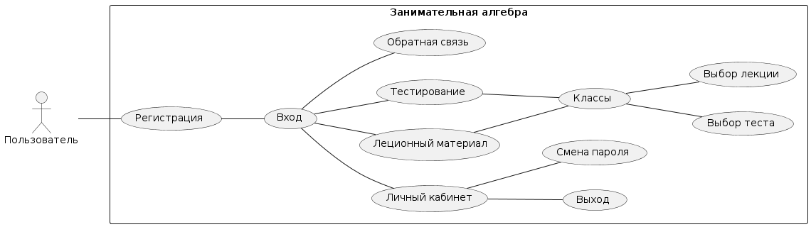

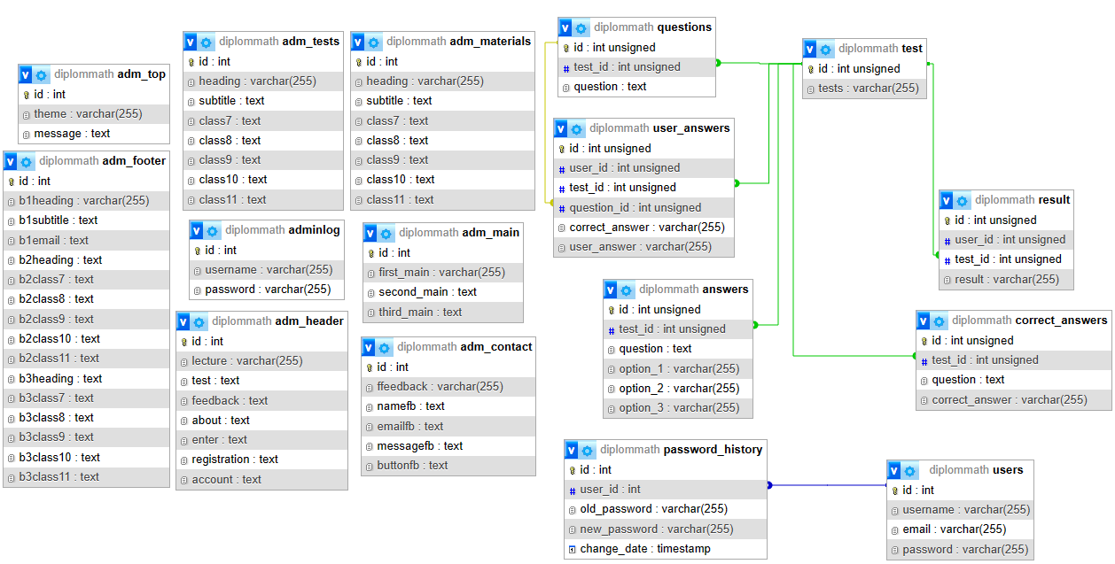
Диаграмма вариантов использования и ER-диаграмма

Slide 8
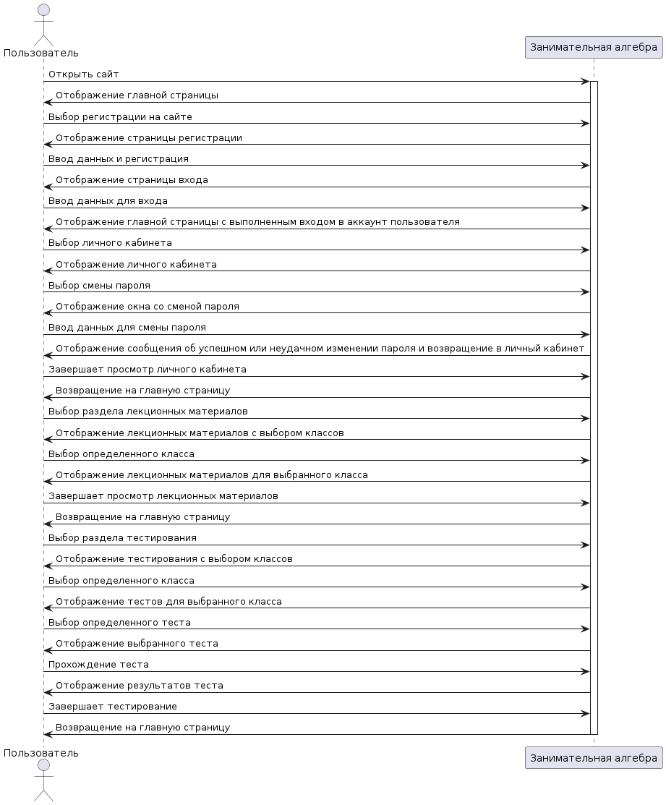
Диаграмма последовательностей

Slide 9
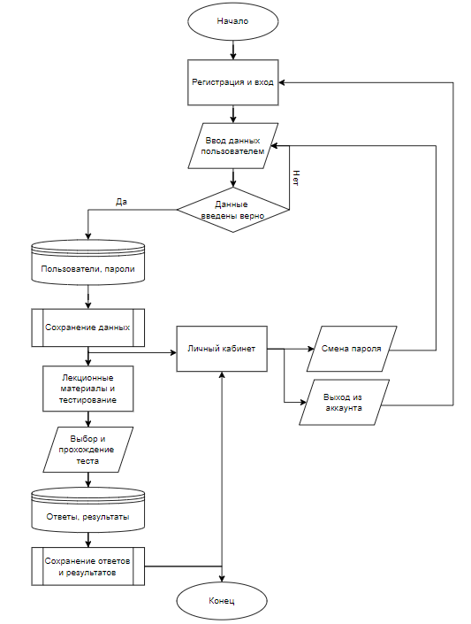
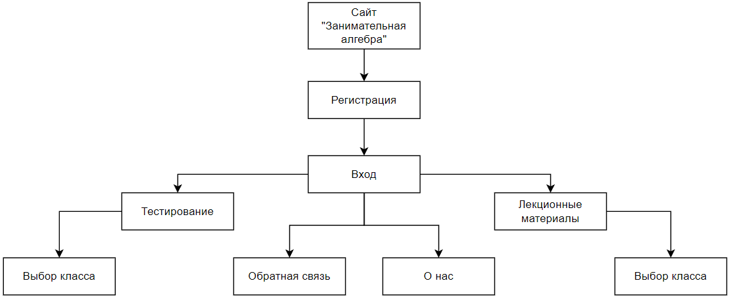

Структурная и функциональная схемы

Slide 10
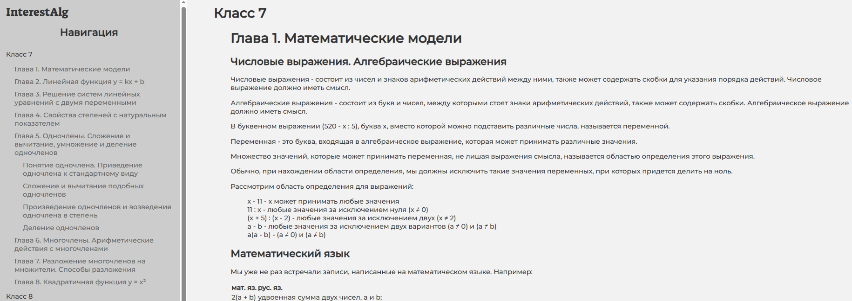
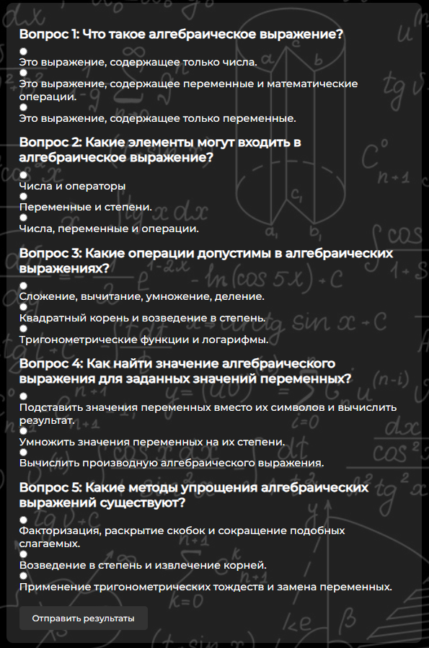
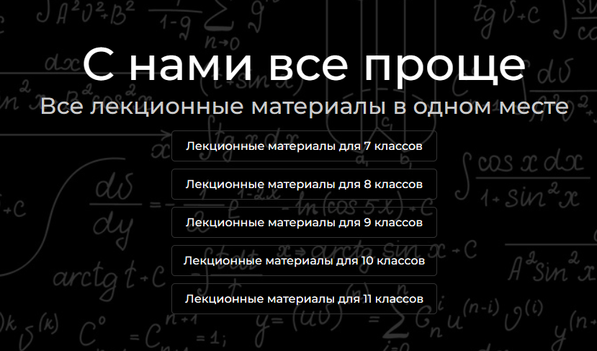



Результаты проектирования ПО
Выбранная палитра цветов для создания дипломного проекта

Slide 11
Достоинства и недостатки
Достоинства
Недостатки
1. Понятный интерфейс
2. Легкий функционал
3. Лекционные материалы в открытом доступе
4. Тестирование и сохранение результатов
1. Лекционный материал и тестирование доступен только для 7-11 классов
2. Отсутствие тестирования на каждую тему. Доступно тестирование для конкретного класса за весь годовой пройденный материал

Slide 12


Спасибо за внимание!

